Slide 1
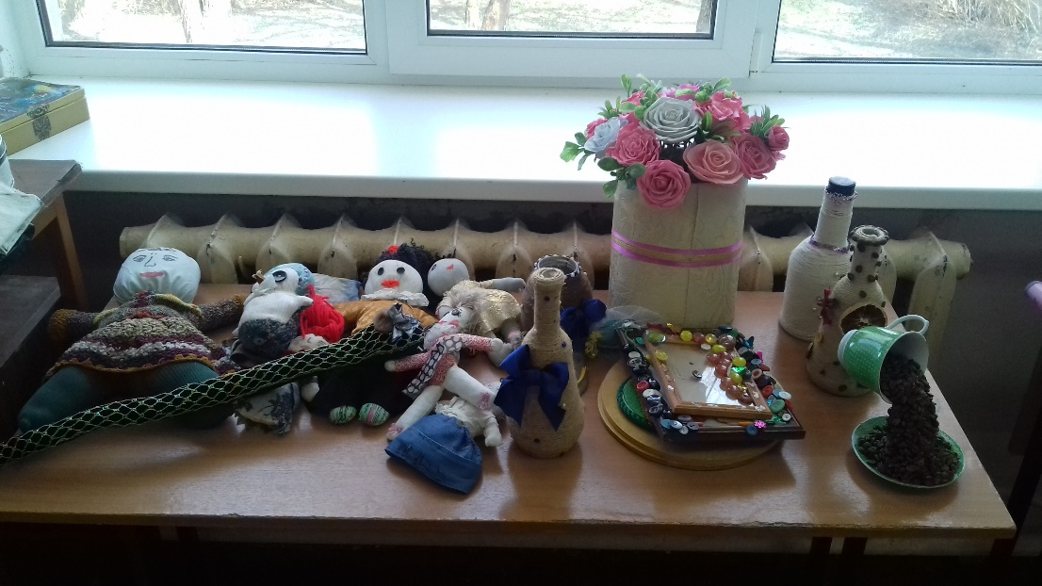
Создание условий, способствующих формированию учебно-познавательной и коммуникативной компетенции обучающихся на уроках технологии
Проворкова А.Е.

Slide 2
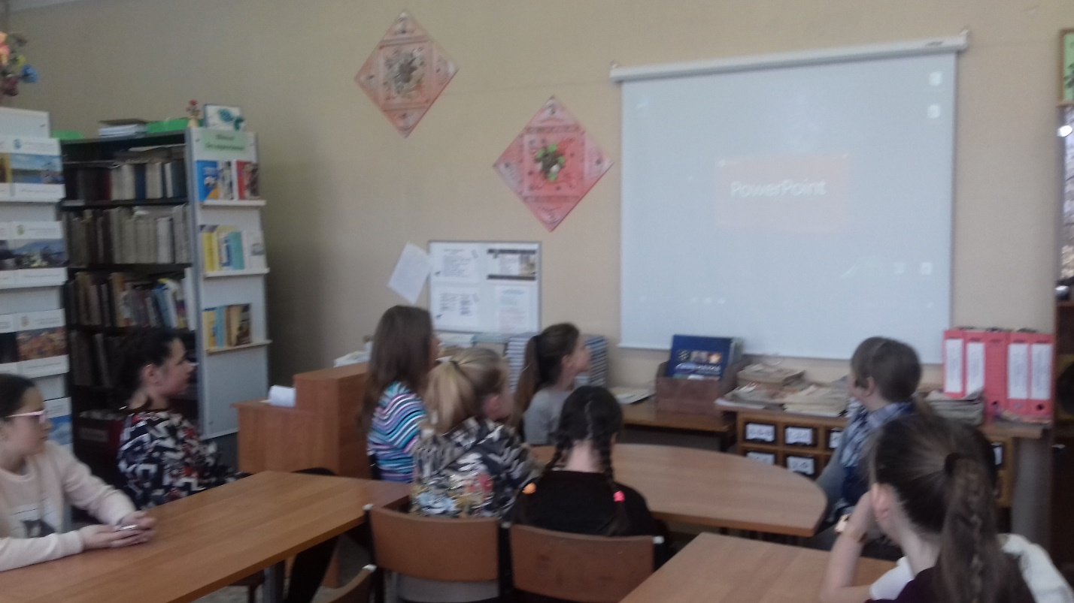
Образовательная среда школы
- совокупность образовательного процесса, особенностей его организации, а также его программно-методического, учебно-материального, материально-технического, психолого-педагогического, медико-социального обеспечения

Slide 3
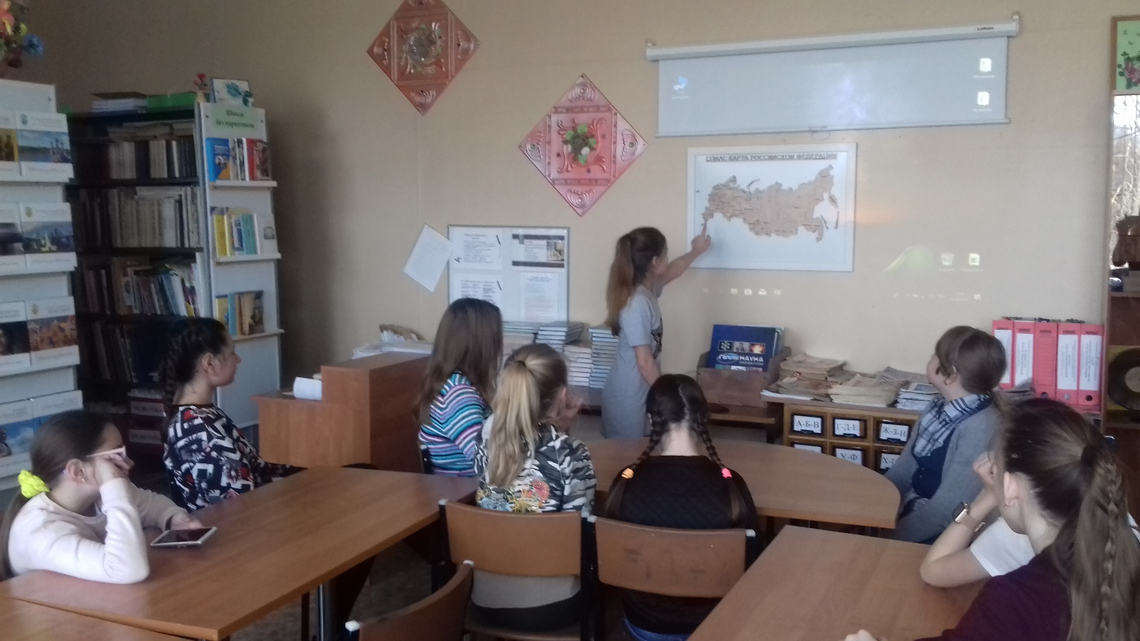
Образовательная среда
– это системно образованное пространство, в котором реализуется взаимодействие субъектов образовательного процесса с внешней средой, в результате чего раскрываются индивидуальные черты личности.

Slide 4
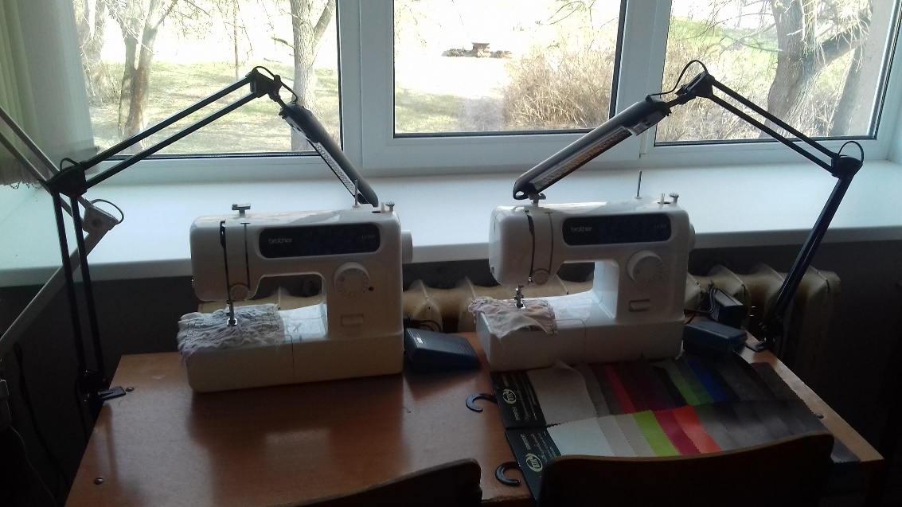
Современная педагогика выдвигает специфические требования к содержанию обучения технологии: формировать гибкие, мобильные знания, а также умение применять их в нетипичных ситуациях. Применение компетентностного подхода на своих уроках помогает мне решать эту педагогическую задачу на уроках технологии.

Slide 5
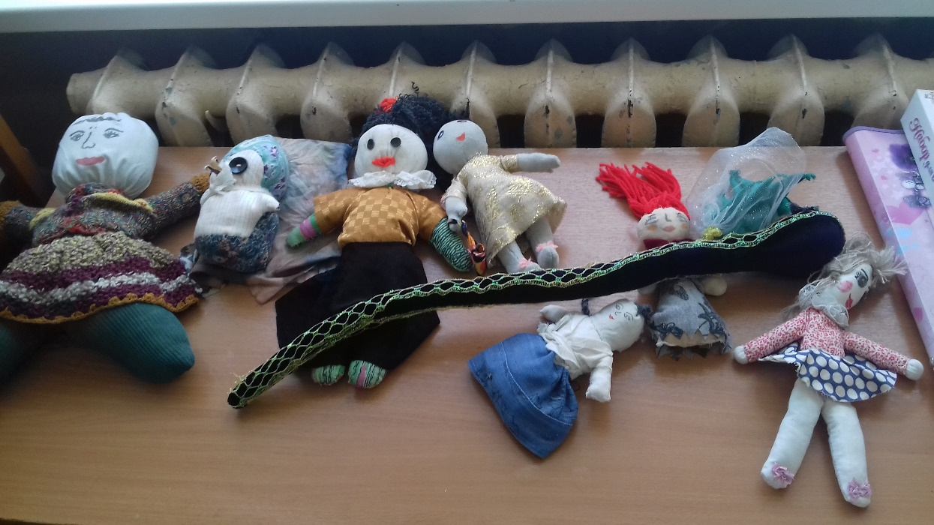
Компетенция в переводе с латинского означает круг вопросов, в которых человек хорошо осведомлен, обладает познаниями и опытом.

Slide 6
ключевые компетенции - наиболее универсальные по своему характеру и степени применимости компетенции. Существует семь ключевых образовательных компетенций: ценностно-смысловая, общекультурная, учебно-познавательная, информационная, коммуникативная, социально-трудовая, компетенция личностного самосовершенствования

Slide 7
учебно-познавательные компетенции
- это совокупность компетенций ученика в сфере самостоятельной познавательной деятельности, включающей элементы логической, методологической, общеучебной деятельности соотнесенной с реальными познаваемыми объектами. Сюда входят способы организации целеполагания, планирования, анализа, рефлексии, самооценки.

Slide 8
Для формирования учебно-познавательных компетенций необходима образовательная среда и современные технологии организации учебно-воспитательного процесса: технология проблемного и проектного обучения; развития критического мышления и другие.

Slide 9
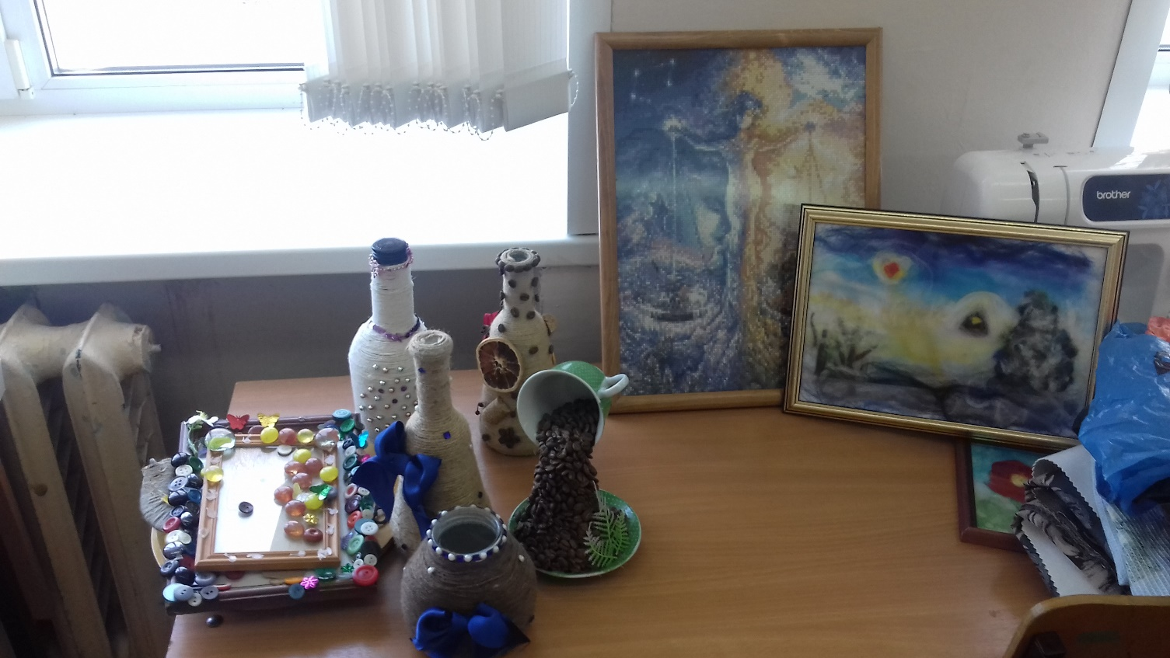
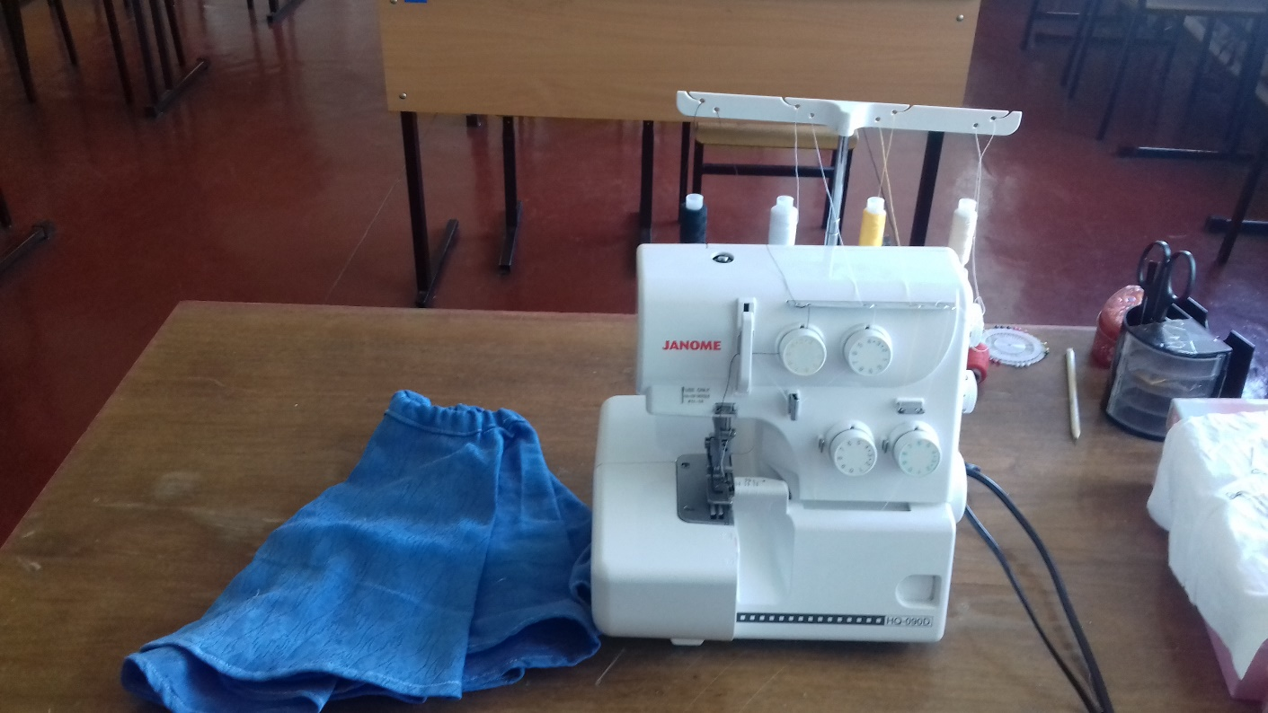

Slide 10
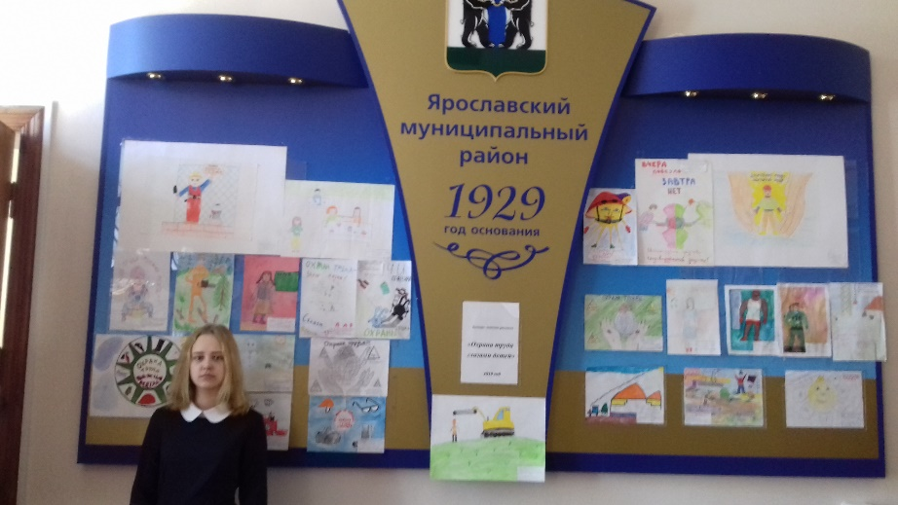
Метод проектов.
Проектная методика является в настоящее время одной из самых популярных и актуальных среди современных технологий. Проект может быть индивидуальным, но обычно каждый проект есть результат скоординированных совместных действий группы учащихся. Школьники получают возможность осуществлять творческую работу, самостоятельно добывать информацию. Проектные работы представляются в виде презентаций, сбор информации осуществляется с помощью сети Интернет.

Slide 11
проблемные ситуации
Одним из активных методов формирования учебно-познавательной компетенции на уроке является создание проблемных ситуаций, суть которых сводится к воспитанию и развитию творческих способностей учащихся, к обучению их системе активных умственных действий. Эта активность проявляется в том, что ученик, анализируя, сравнивая, синтезируя, обобщая, конкретизируя фактический материал, сам получает из него новую информацию.

Slide 12
В сочетании с постановкой проблемного вопроса, задач и заданий наиболее эффективным способом активизации познавательной деятельности является наглядность (картины, иллюстрации, схемы, таблицы, опорные конспекты и т.д.). Демонстрируя слайды, электронные учебники, учебные фильмы и другие аудиовизуальные средства, я делаю паузу для постановки проблемных вопросов, на которые ученики должны получить ответ в ходе просмотра

Slide 13
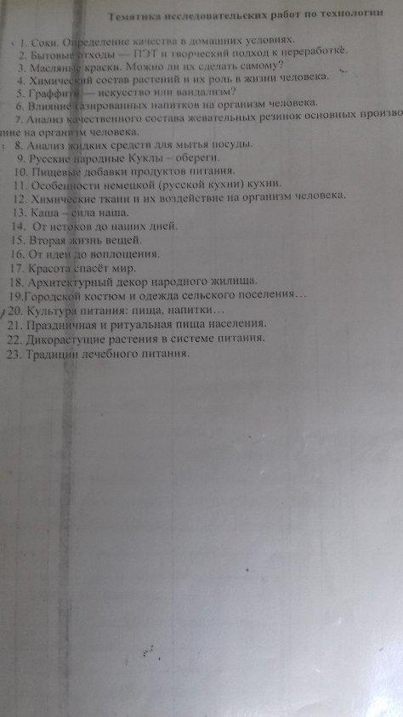
Среди педагогических технологий наиболее известна технология листов опорных сигналов (логических опорных конспектов - ЛОК или ЛОС). Опорные конспекты помогают учителю управлять познавательной деятельностью школьников, развивают умения самостоятельной работы, индивидуальные способности, а также помогают школьникам осуществить самоконтроль за результатами учебной работы. Опыт работы показывает, что обучение с применением опорных конспектов развивает память, логическое мышление, способность к анализу, монологическую речь, раскрывает творческий потенциал, индивидуальные способности учеников.

Slide 14
развитие критического мышления
в заданиях по развитию критического мышления содержится посыл к источнику проблемы, её развитию, кульминации с наличием в кейсе неких положительных и отрицательных взглядов на главный предмет обсуждения. Поэтому ученикам требуется выполнить анализ информации, выявить и отобрать самое главное, сделать предположения, выслушать и оценить альтернативные варианты одноклассников, сформулировать выводы

Slide 15
«Корзина идей, понятий, имён...», «Бортовой журнал», «Выходная карта», «Пометки на полях», «Чтение с остановками», «Совместный поиск», «Перекрёстная дискуссия», «Написание синквейна», «Учебный мозговой штурм», кластер, сводная таблица.

Slide 16
Коммуникативная компетенция подразумевает владение учеником средствами коммуникации: владение устной (монолог, диалог, умение задавать вопросы, защищать свою точку зрения, дискуссия, доклады, презентации, защита проектов, публичное выступление и др.), письменной (чтение, создание различного рода текстов, владение стилями и приемами оформления текста, умение работы с текстом и др.), и продуктивной коммуникации (умение работать в группе, владение различными социальными ролями в коллективе).

Slide 17
Важнейшей задачей для меня является создание системы формирования мотивации учения, формирование положительной мотивации обучения, конструирование мотивационного процесса, как основы усвоения содержания технологического образования.

